Slide 1

1
6025 MICROCONTROLADORES
Jheyson F. Villavisan B

Slide 2

2
6025 MICROCONTROLADORES
Semana | Fechas | Nombre
1 | 3 febrero – 7 febrero | Introducción Introducción a C (Tipos de Datos, Operadores, Variables y Arreglos)
2 | 10 febrero – 14 febrero | Introducción a C (Sentencias, Ciclos, Funciones, Libreria)
3 | 17 febrero – 21 febrero | Laboratorio
4 | 24 febrero – 28 febrero | PSoC Creator GPIO y sistemas Lógico - combinacionales
5 | 3 marzo – 7 marzo | Laboratorio
6 | 10 marzo – 14 marzo | Entrega Proyecto I
7 | 17 marzo – 21 marzo | Interrupciones Internas y Externas
8 | 24 marzo – 28 marzo | Temporizadores y Contadores
9 | 31 marzo – 4 abril | PWM
10 | 7 abril – 11 abril | Conversores ADC y DAC
11 | 14 abril – 18 abril | Laboratorio
12 | 21 abril – 25 abril | Entrega Proyecto II
13 | 28 abril – 2 mayo | Comunicaciones RS232
14 | 5 mayo – 9 mayo | Comunicaciones I2C
15 | 12 mayo – 16 mayo | Comunicaciones I2S
16 | 19 mayo – 23 mayo | Arduino + AI
17 | 26 mayo – 30 mayo | Laboratorio
18 | 2 junio – 6 junio | Entrega Proyecto Final
Tarjeta de Desarrollo PSoc 5LP
Tarjeta de Desarrollo Arduino Nano BLE sense Rev 2
Jueves: 18:00 - 20:00
Jueves: 20:15 – 21:15

Slide 3

OBJETIVO
3
6025 MICROCONTROLADORES
Familiarizar a los estudiantes con los periféricos de entrada y salida digital en los microcontroladores.

Slide 4
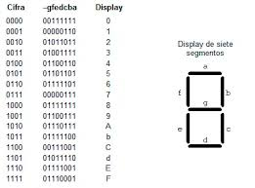
Actividad
4
6025 MICROCONTROLADORES
Usando
Siete segmentos hexadecimal (usando compuertas lógicas) 4 entradas

Slide 5
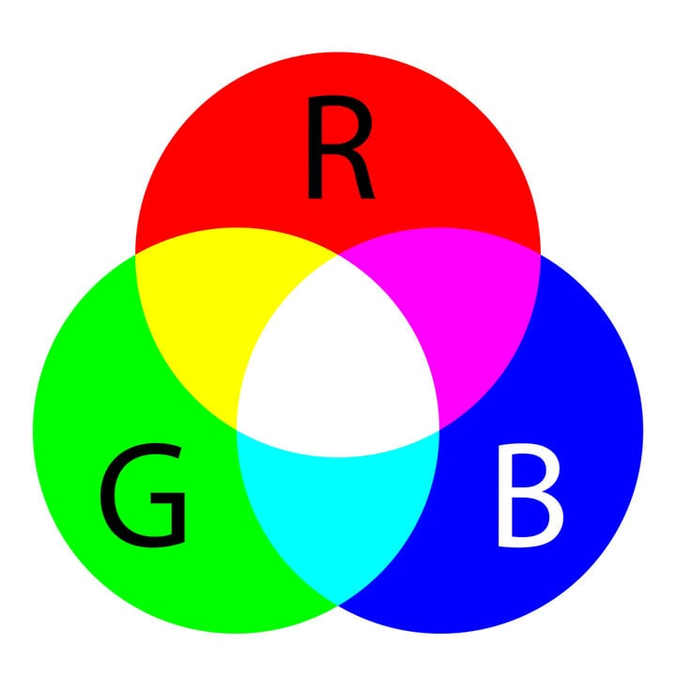
Actividad
5
6025 MICROCONTROLADORES
Usando (Repaso Mapas de Karnaugh)
Led RGB generar 8 colores (usando compuertas lógicas) 3 entradas
cifra
000 | R
001 | G
010 | B
011 | Y
100 | C
101 | P
110 | W
111 | OFF

Slide 6
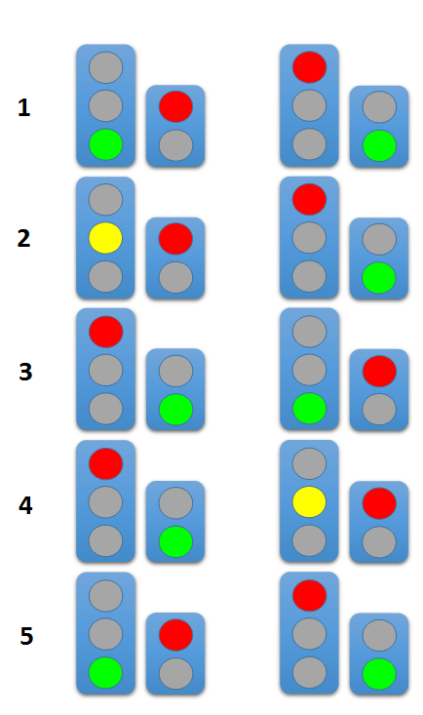
Actividad
6
6025 MICROCONTROLADORES
Usando
Leds - Semáforo doble con cruce (puede usar Código)

Slide 7
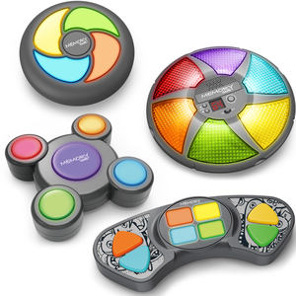
Proyecto
7
6025 MICROCONTROLADORES
Fecha: 13 Marzo 8 a 9 pm Rubrica: 28%
Requisitos: El grupo debe entregar previamente todas las actividades y ejercicios planteados.
Requerimientos mínimos:
Diseñe un juego de memoria. Con niveles fácil, medio y difícil (Los niveles son definidos por usted. Por ejemplo: tiempo de observación del patrón o la cantidad de colores del patrón.) Sea Creativ@!!!!
Los patrones pueden ser de un solo color o hasta los 4 colores a la vez.
En cualquiera de los niveles, se mostrarán los primeros 10 patrones.
En cualquiera de los niveles debe contar con al menos 30 patrones.

